Slide 1


MANUAL DE CREACIÓN DE TAREA PROGRAMADA
VERSIÓN 1.0
AVISO DE CONFIDENCIALIDAD: la información contendida en este documento es de carácter confidencial y está legalmente protegida, solo destinada para el uso del destinatario (s) previsto (s). Cualquier divulgación, difusión, distribución o copia a personas ajenas a la empresa APM TERMINALS o sus filiales, está prohibida.

Slide 2


Manual de Creación de tarea programada, para el Sistema Web de Automatización del Proceso de Saludos de Cumpleaños para el Personal de APM TERMINALS.

Slide 3

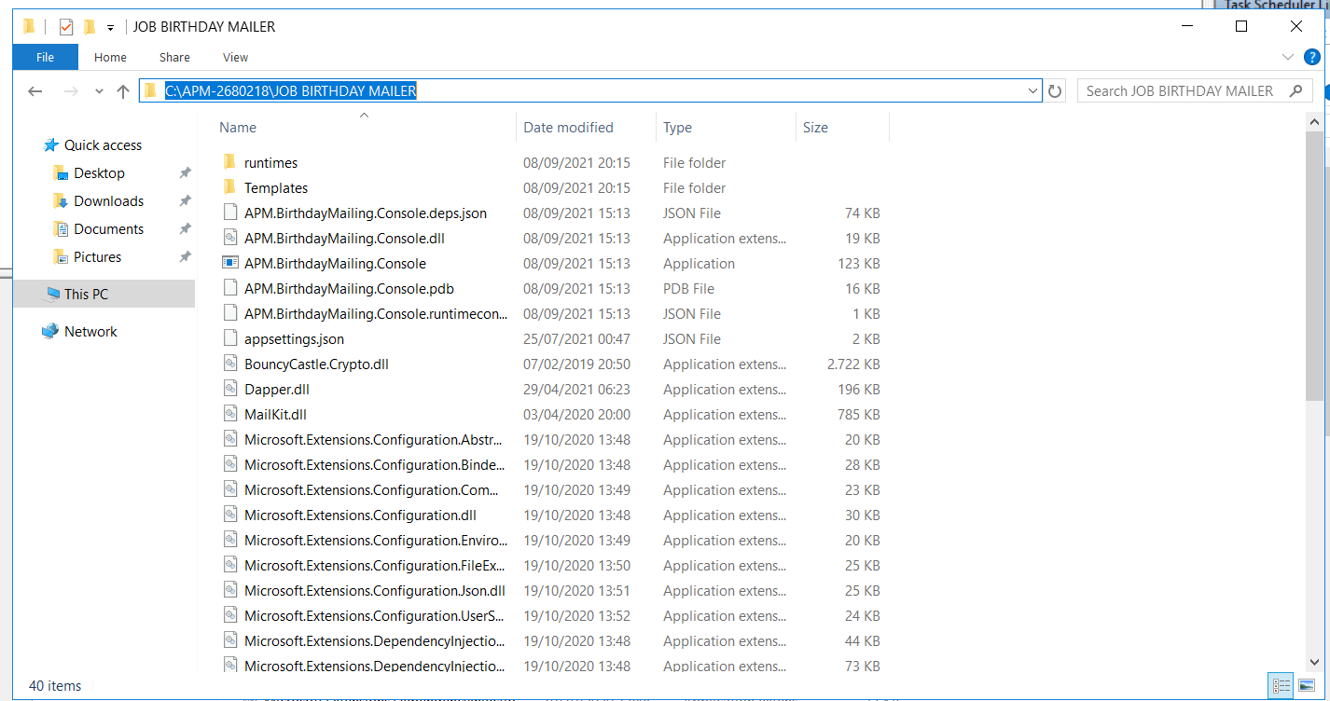
Tarea:
Creación de una tarea programada para el envío de correo por el motivo de saludo de cumpleaños.
Consideración:
El ambiente tiene que tener conexión con el servidor de base de datos.
El programa de consola solo funcionará en sistemas operativos Windows x64 bits.
Pasos para realizar:
1. Crear una carpeta en la siguiente ruta: C:\APM-2680218\JOB BIRTHDAY MAILER
En esta ruta se tendrá que descomprimir el archivo: publish_birthday_mailer_win_x64.zip.
Figura 1
3

Slide 4
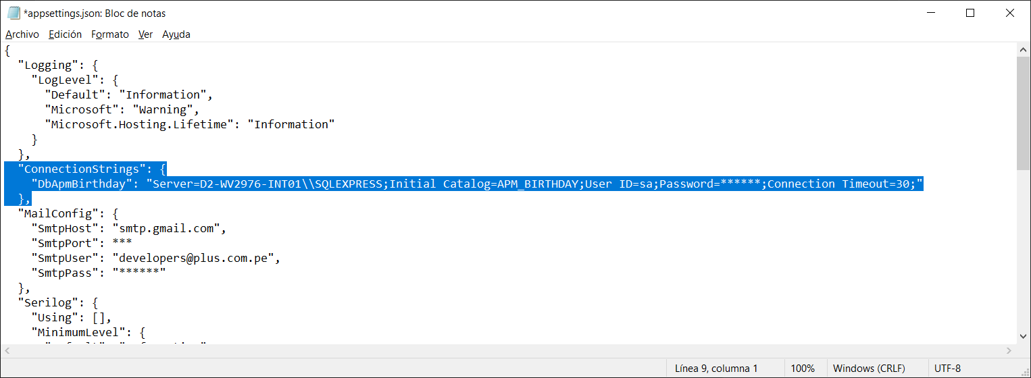
2. Modificar en el archivo appsettings.json los siguientes parámetros:
Modificar el ConnectionStrings:
Para Windows Authentication:
Server=SERVERNAME;Initial Catalog=DBNAME;Integrated Security=true;Connection Timeout=30;
Para SQL Server Authentication:
Server=SERVERNAME;InitialCatalog=DBNAME;UserID=USERNAME;Password=PASSWORD;Connection Timeout=30;
Definiciones:
SERVERNAME: Nombre del servidor de base de datos.
DBNAME: Nombre de la base de datos.
USERNAME: Nombre de usuario de la base de datos.
PASSWORD: Contraseña del usuario de la base de datos.
Figura 2
4

Slide 5
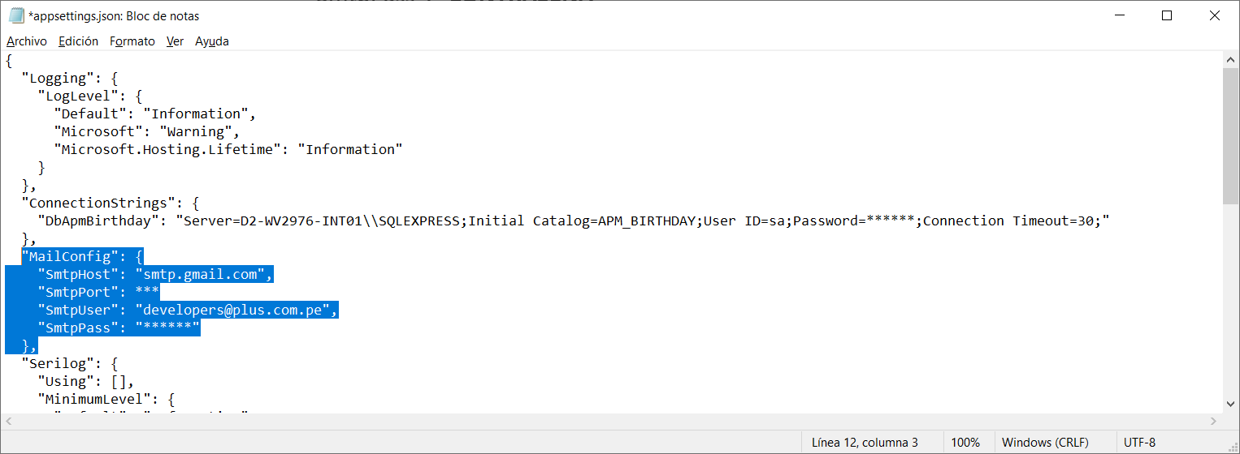
• En el Mailconfig modificar los siguientes parámetros por los de su servidor de correo.
"SmtpHost": "NOMBRE DEL SERVIDOR SMTP",
"SmtpPort": N°PUERTO,
"SmtpUser": "CORREO",
"SmtpPass": "CONTRASEÑA"
Figura 3
3. Luego ingresamos a propiedades de la carpeta para brindar los permisos: Properties ->Security. Seleccionamos el usuario o grupo y marcamos la opción Full Control.
5

Slide 6
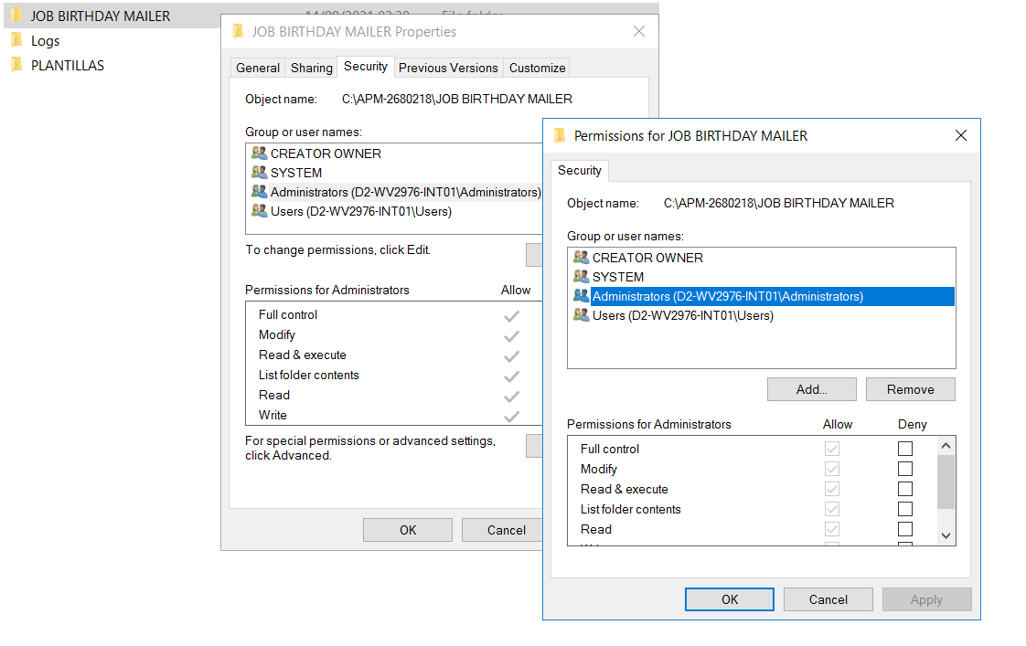
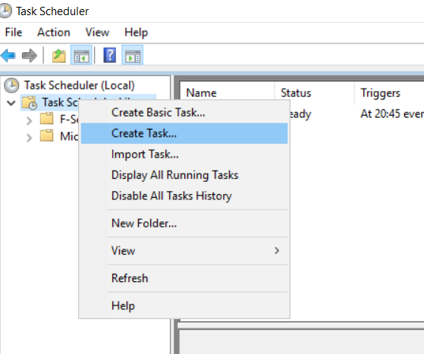
Figura 4
4. Abrir: Task Sheduler -> Task Sheduler Library -> Create Task
Figura 5
6

Slide 7
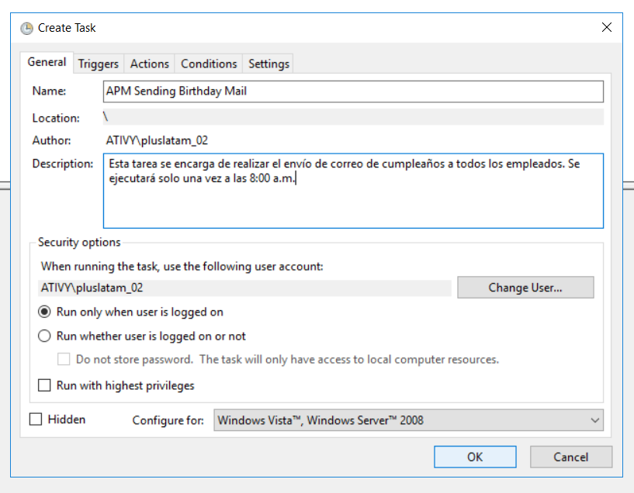
5. En la pestaña General, agregar la siguiente información:
Name: APM Sending Birthday Mail
Description: Esta tarea se encarga de realizar el envío de correo de cumpleaños a todos los empleados. Se ejecutará solo una vez a las 8:00 a.m.
Luego seleccionar la opción “Run only when user is logged on”
Figura 6
7

Slide 8
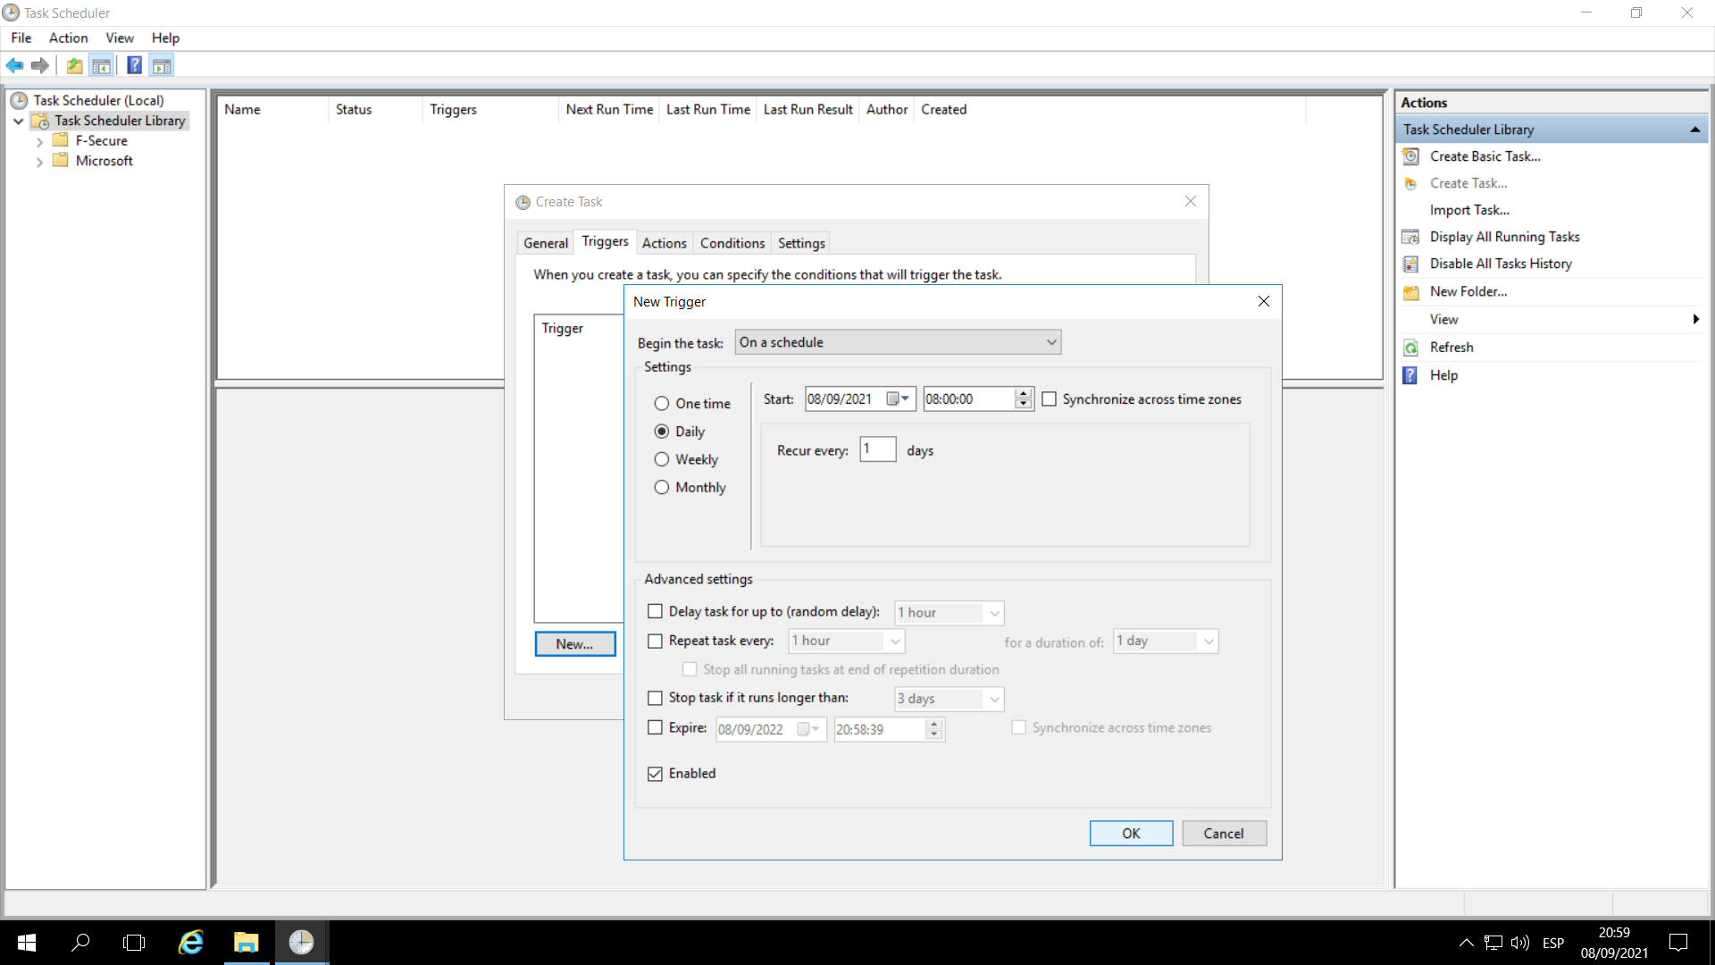
6. Seleccionar la pestaña Triggers y seleccionar el botón New. Se abrirá una ventana en la cual se tendrá que configurar con lo siguiente:
Daily
Start: Date: (Fecha Actual) Hour: 08:00:00 a.m.
Recur every: 1 days
Figura 7
83

Slide 9
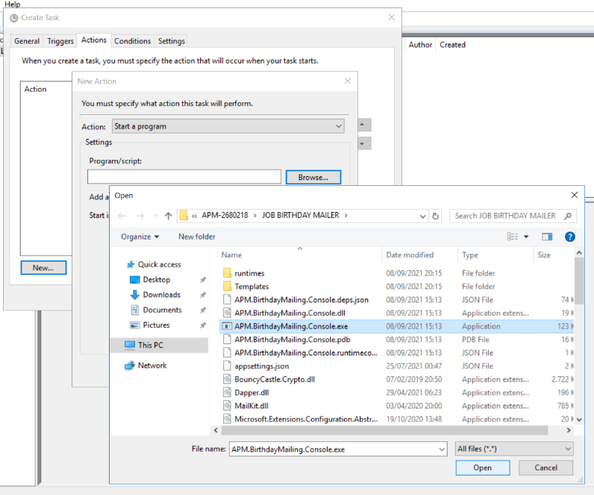
7. Luego, en la pestaña Actions, presionar el botón New. Se abrirá una nueva ventana en la cual se tendrá que asignar la ruta donde se encuentra el ejecutable (.exe), para ello presionamos el botón Browse. La ruta es la siguiente:
"C:\APM-2680218\JOBBIRTHDAYMAILER\APM.BirthdayMailing.Console.exe"
Figura 8
Y luego: OK.
9

Slide 10
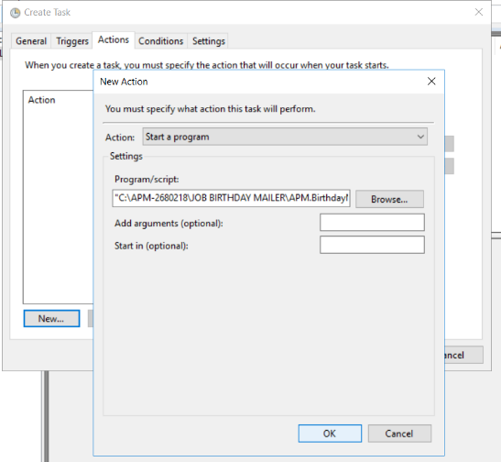
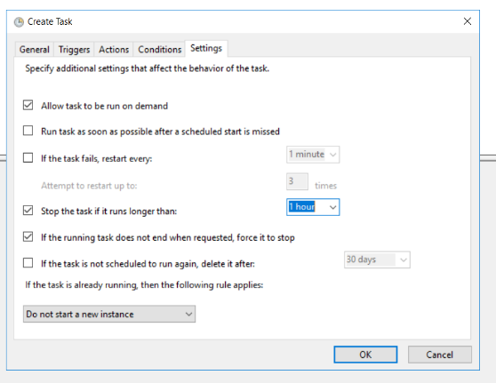
Figura 9
8. En la pestaña Settings, seleccionar las opciones que se muestran en la siguiente imagen y presionar OK.
Stop the task if it runs longer than: 1 hour
Figura 10
9

Slide 11
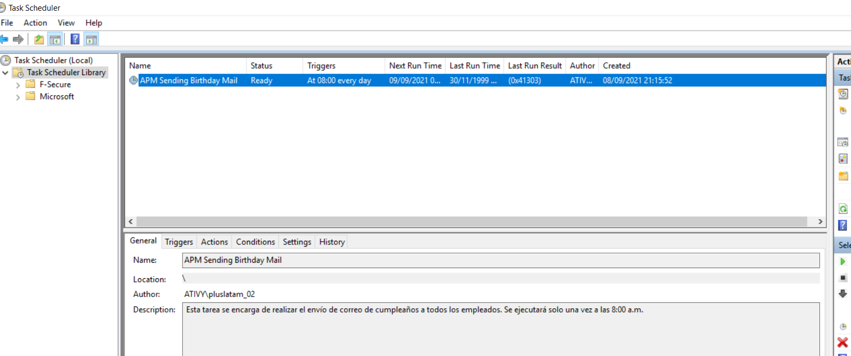
9. Por último, seleccionamos OK. Esta tarea programada podrá visualizarse en el listado de tareas.
Figura 11
9

